Slide 1
動作遊戲
410416647李岳勳
(410429072蔡杰憲)

Slide 2

主角
特點:
前後左右移動
跳
動畫控制

Slide 3
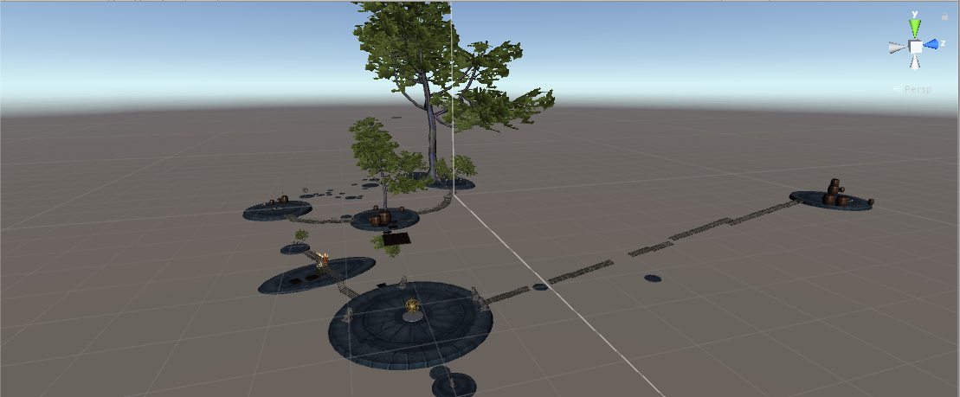
場景全圖

Slide 4

移動式平台
特點:
水平/垂直
移動

Slide 5
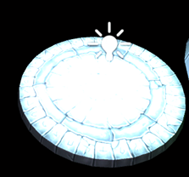
傳送平台
特點:
傳送到對應的平台

Slide 6
檔案
https://drive.google.com/open?id=0B47lF4gxY4c8ODM4cFRjM2kzVlE
https://github.com/samsweety/final_exam
(git上限100MB 部份檔案超過故以google雲端代替)

